Slide 1
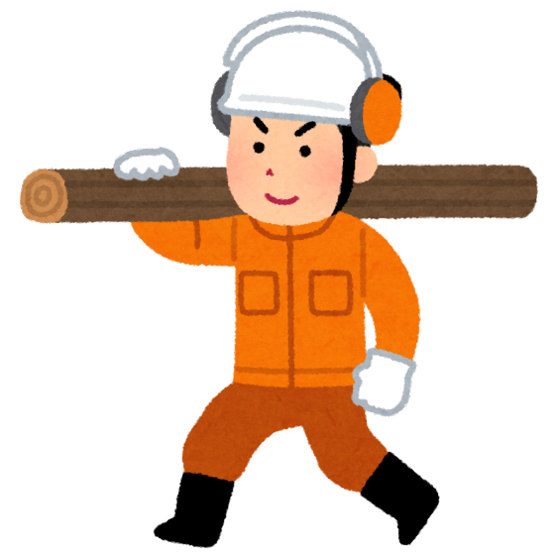
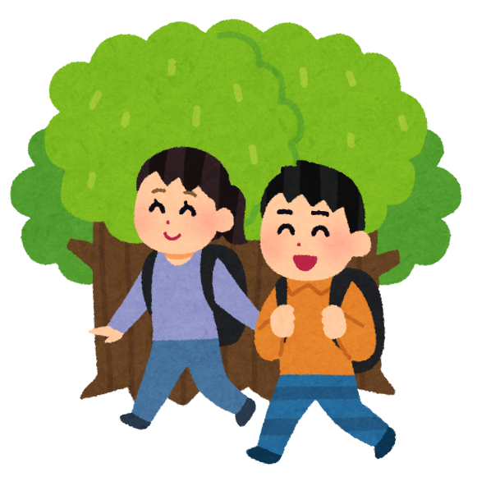
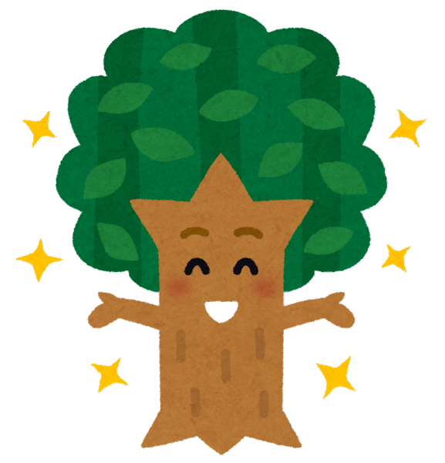
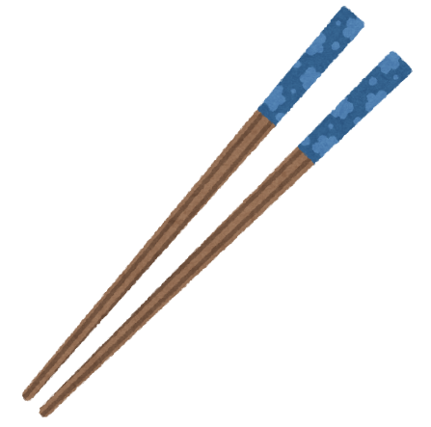
き のクイズに
ちょうせんだ！
きみはいくつ
せいかいできるかな？
製作：板橋区

Slide 2



だい １ もん
き が たくさん はえている ばしょを
なんと よぶでしょう？
①おか
②もり
③のはら

Slide 3

こたえ
せいかいは…
②もり
もりには き が たくさん
はえていて おおくの どうぶつ
たちも くらしているよ！

Slide 4
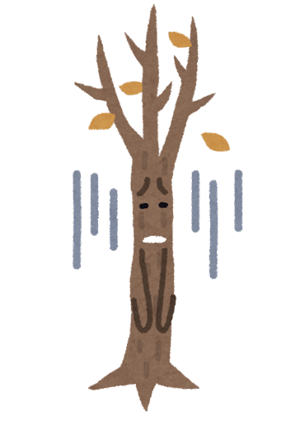

だい ２ もん
もりの き を すこしだけ きると
どんな よいことが あるでしょう？
①ほかの き が びょうきに なって
かれてしまう
②ほかの き が おひさまの ひかりを あびて
そだちやすくなる

Slide 5

こたえ
せいかいは…
②ほかの き が おひさまの ひかりを
あびて そだちやすくなる
もりの き たちを そだてるため
き を すこしだけ きることは
たいせつな ことなんだね！

Slide 6
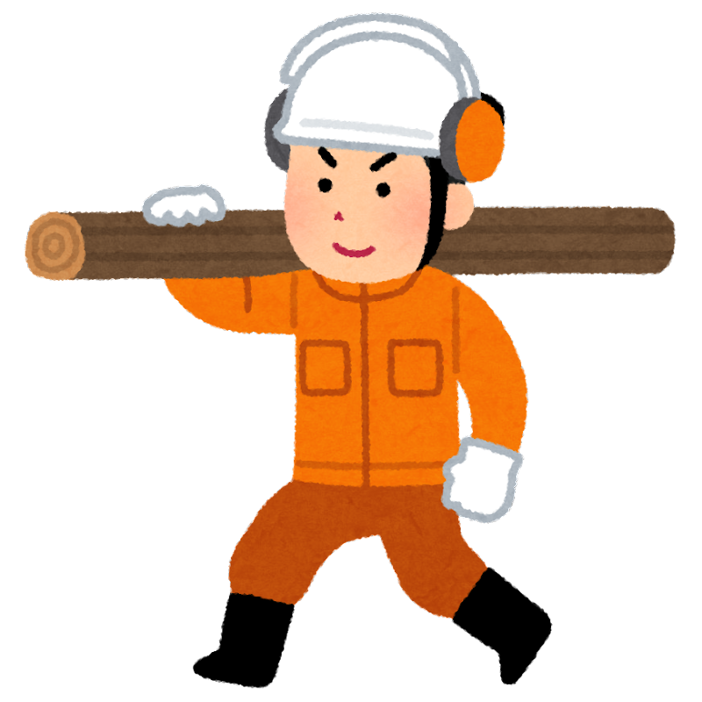
だい ３ もん
き を きったあとの まるたの もようは
どんな もようでしょう？
①まる
②さんかく
③しかく
？

Slide 7
こたえ
せいかいは…
①まる
まるたの まるい もようは
ねんりん といって
き が としをとるたびに ふえていくんだよ！

Slide 8
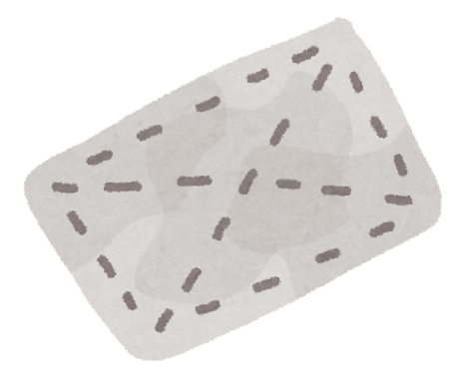


だい ４ もん
つぎのうち き から つくられる ものは
どれでしょう？
①ふきん
②フライパン
③おはし

Slide 9
こたえ
せいかいは…
③おはし
おはし は もともと
き で つくられて いたんだ！
き の おはしで ごはんを たべてみよう！

Slide 10
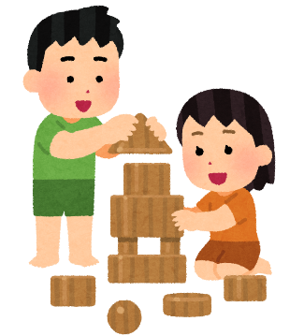
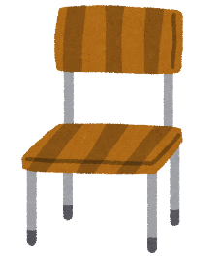

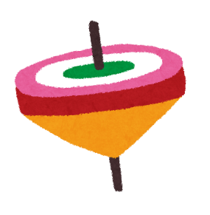
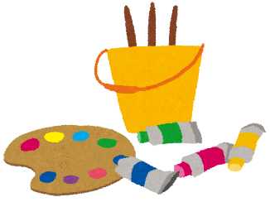
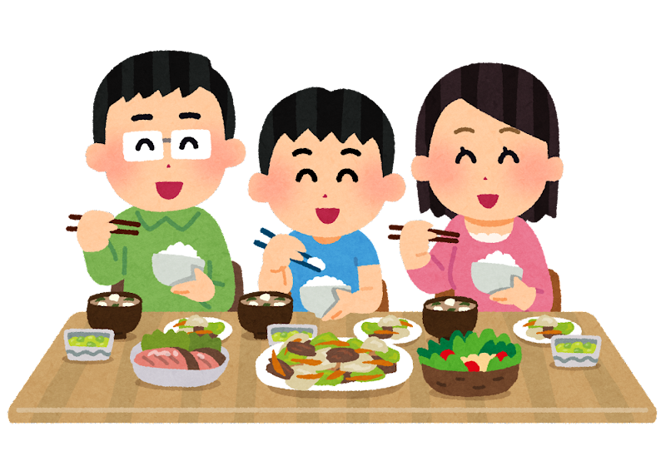
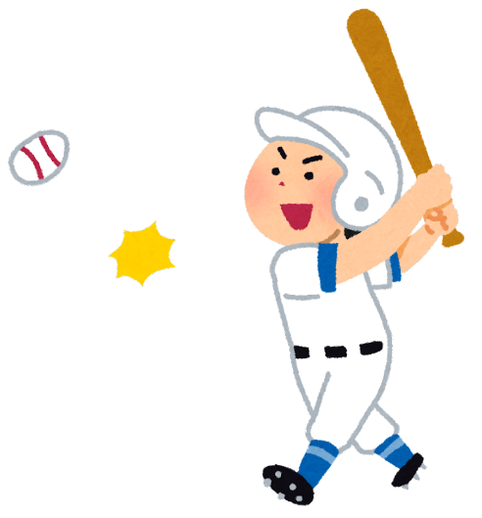
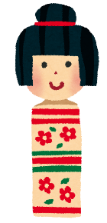
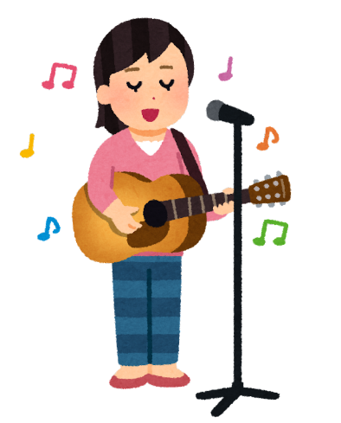
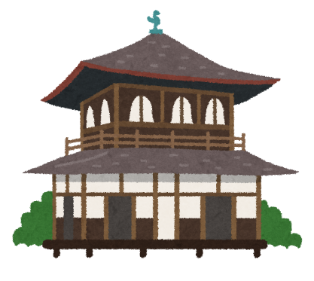
みんなの まわりには き で できたものが
ほかにも たくさん あるよ！
きょうしつや おうちで
き で できたものを
たくさん みつけてみよう！

